Slide 1
第八章 串行输入/输出接口
串行通信的实现
串行通信的基本概念
可编程串行通讯接口芯片8251A简介
串行通信RS－232C
USB总线简介

Slide 2
串行通信的实现
串行数据：
计算机与外部信息交换方式有两种，一种是并行通信，另一种是串行通信。并行通信时，数据各位同时传送。而串行通信时，数据和控制信息是一位接一位串行地传送下去。这样，虽然速度会慢一些，但传送距离比并行通信长，硬件电路也相应简单些。

Slide 3
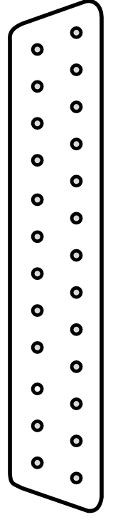
串行通信的实现
并行通信：数据的各位同时传送
1bit
1
2
3
4
5
6
7
8
1
2
3
4
5
6
7
8
1bit
1bit
1bit
1bit
1bit
1bit
1bit

Slide 4

串行通信的实现
串行通信：将数据分解成二进制位用一条信号线，一位一位顺序传送
1 bit

Slide 5
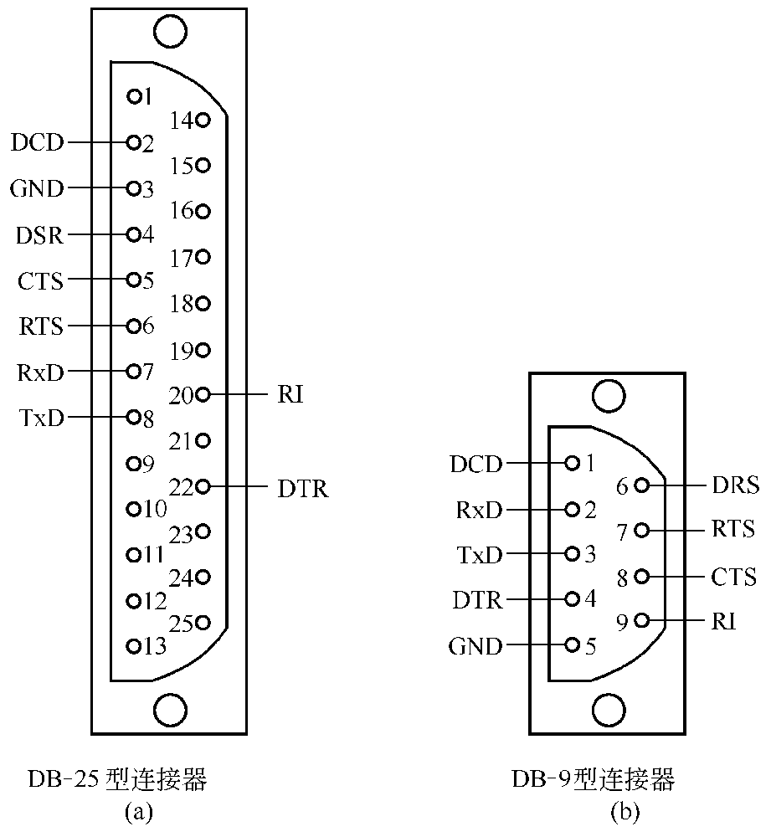
串行通信的实现
现在的台式PC机一般有两个RS－232串行口COM1和COM2，通常COM1使用的是9针D形连接器，而COM2使用的是老式的DB25针连接器。

Slide 6
串行与并行通信比较
1、从通信距离上看：并行通信适宜于近距离的数据传送，通常小于15～30米。而串行通信适宜于远距离传送，可以从几米到数千公里。
2、从通信速率上看：一般来说，在短距离内，并行接口的数据传输速率比串行接口的传输速率高得多，但长距离内串行数据传送速率会比并行数据传送速率快。
由于串行通信的通信时钟频率较并行通信容易提高，因此许多高速外部设备，如数字摄像机与计算机之间的通信也往往使用串行通信方式。

Slide 7
串行与并行通信比较
3、从抗干扰性能上看：串行通信由于只有一两根信号线，信号间的互相干扰完全可以忽略。
4、从设备和费用上看：随着大规模和超大规模集成电路的发展，元器件价格趋低，而通信线路费用趋高，因此对远距离通信而言，串行通信的费用显然会低得多。另一方面串行通信还可利用现有的电话网络来实现远程通信，降低了通信费用。
串行通信与并行通信相比，虽然有许多优点,但也随之带来了数据的串/并及并/串转换、数据格式的要求以及位计数等问题，使之比并行通信实现起来更复杂。

Slide 8
串行通信 VS 并行通信
 | 串行通信 | 并行通信
通信距离 | 远 | 近
搞干扰能力 | 高 | 低
传输速度 | 慢 | 快
成本 | 低 | 高

Slide 9
串行通信特点
在进行串行传输之前必须将并行数据转换成串行数据流；在接收端又要将收到的串行数据流转换成并行数据。
传输的二进制位流中必须包含数据流和控制流。
必须在通信的双方约定串行通信的数据格式
串行通信中需要进行逻辑关系和逻辑电平的转换。
串行通信中的物理传输手段各不相同。
串行通信用于计算机与其周边设备间的信息交换时，连接线路简单。

Slide 10
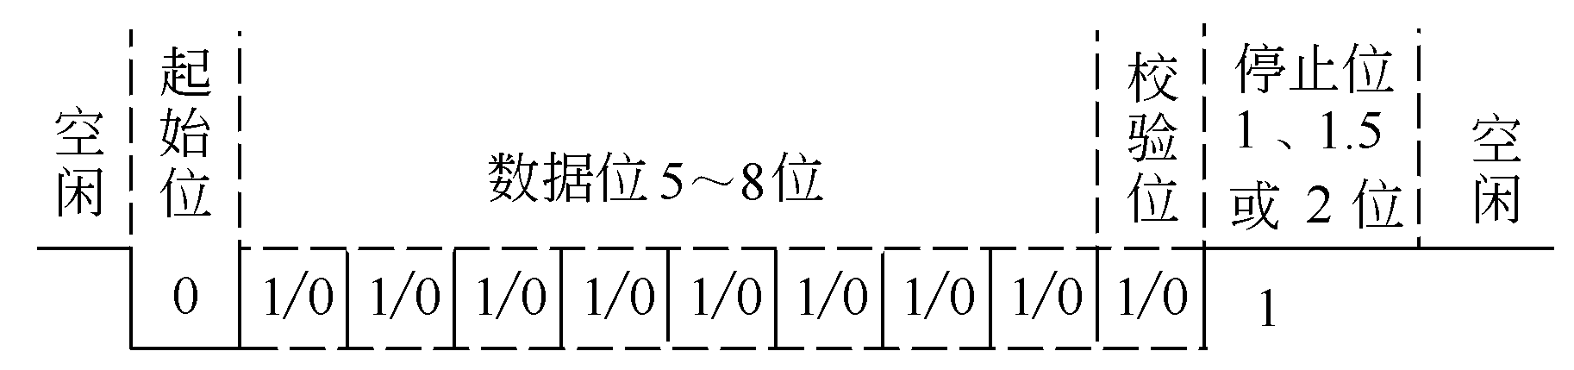
串行异步通信格式
空闲位：传送字符之间的逻辑1电平，表示没有进行传送
数据位：紧跟着起始位传送。由5～8个二进制位组成，先低后高
校验位：用于校验传送是否正确，可选择奇、偶校验或不传送校验位
停止位：表示该字符传送结束。停止位采用逻辑1电平，可选择1、1.5或2位
起始位：每个字符开始传送的标志，起始位采用逻辑0电平

Slide 11
串行通信的实现
串行通信的硬件条件：
  在硬件上，串行通信系统的核心部件是移位寄存器，其中在发端要有一个并入串出移位寄存器，在收端要有一个串入并出移位寄存器。

Slide 12
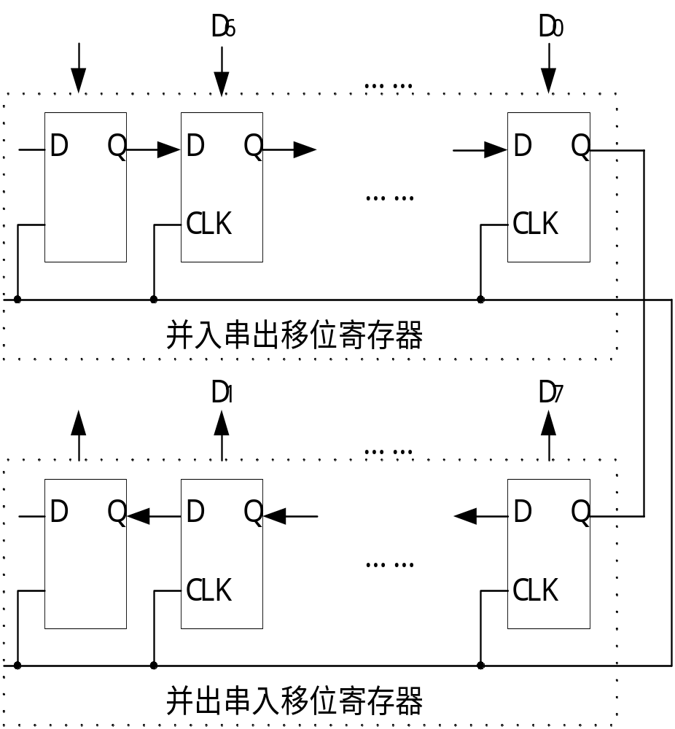
D₇
0 0 1 1 0
0 0 0 0
0 0 0 1 1
0 0 0 0
0 0 0 0 1
0 0 0 1
D₀

Slide 13
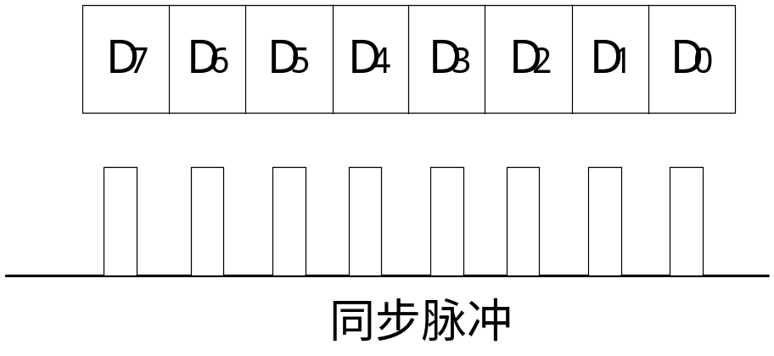
串行通信的实现
串行通信的同步：
  为了可靠的串行通信，同步信号起到至关重要的作用。在理想情况下，同步信号应该在数据信号线上出现有效数据期间的中心点有效，因为这时数据线上的数据是最稳定的。

Slide 14
串行通信的实现
但在典型的串行通信系统中，是不存在同步信号线的！如何实现串行通信的中数据传送的同步呢？系统从软件和硬件两方面采取了如下三个措施：

Slide 15
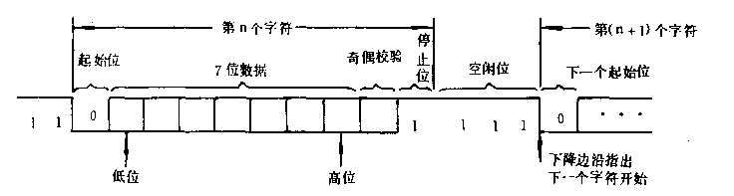
串行通信的实现
  （1） 设置波特率，波特率是指单位时间内传送的位数，单位是比特/秒。
  （2）设置数据的传送格式，一般地串行通信在传送数据时，并不是单纯地传送数据位信息。为了使数据传送可靠，还设定了其他一些辅助位。

Slide 16
串行通信的实现
  （3） 设置波特率因子
  在异步通信方式进行通信时，发送端需要用时钟来决定每1位对应的时间长度，接收端也需要用一个时钟来测定每1位的时间长度，前一个时钟叫发送时钟，后一个时钟叫接收时钟。这两个时钟的频率可以是波特率的数倍，一般取16倍、32倍或64倍。这个倍数就称为波特率因子。

Slide 17
串行通信的实现
接收时钟
1/波特
率因子
波特率
1200×16＝19200 1200

Slide 18
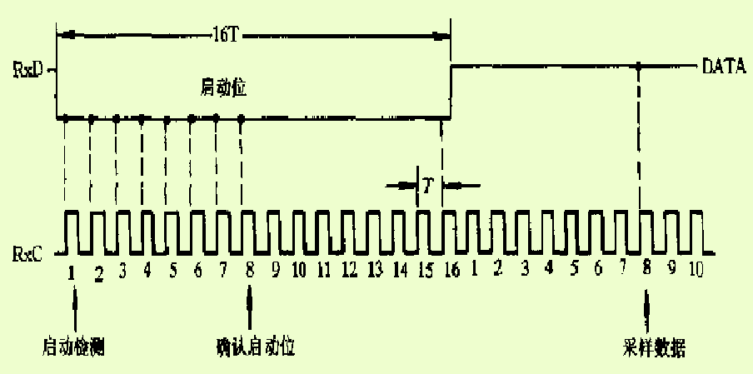
串行通信的实现

Slide 19
串行通信的基本概念
一、串行通信方式
  1、 异步通讯
    异步通信是指以字符为单位传送数据，用起始位和停止位标识每个字符的开始和结束字符，两次传送时间隔不固定。
  2、 同步通信
    异步通讯为了可靠地传送数据，在每次传送数据的同时，附加了一些标志位。在大量数据传送时，为了提高速度，就去掉这些标志，这就是同步通讯。采用同步传送，在数据块开始处要用同步字符来指示，并在发送端和接收端之间要用时钟来实现同步。

Slide 20
串行通信的基本概念
二、串行通讯中的数据传送方向
A站
B站
发送器
接收器
单工
发
发
发
收
收
收
收
发
A站
B站
A站
B站
半双工
全双工

Slide 21
串行通信的基本概念
三、异步接收/发送器（UART）
串行接口的基本结构主要是异步接收/发送器（UART），它不仅包括并行数据和串行数据之间的相互转换，还有检测串行通信在传送过程中可能发生错误的逻辑部件。

Slide 22
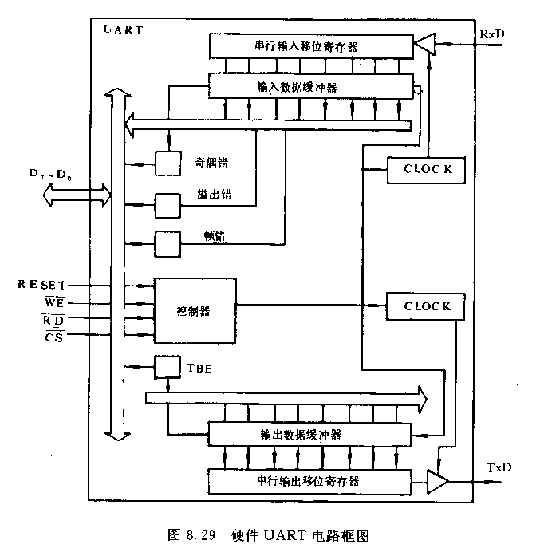

Slide 23
串行通信的基本概念
四、信号的调制和解调
由于模拟信号的传输比数字信号传输更为有效，因而可将数字信号调制成模拟信号进行传输，用解调器把接收的模拟信号再转换成数字信号。

Slide 24
调制和解调
调制——用调制器（Modulator）把数字信号转换为模拟信号，送到通信链路上去。
解调——用解调器（De-Modulator）把从通信链路上收到的模拟信号转换成数字信号。
调制器和解调器合在一个装置中，这就是调制解调器MODEM，可见调制器和解调器是在利用电话网进行远距离数据通信时所需的设备，因此把它叫做数据通信设备DCE。

Slide 25
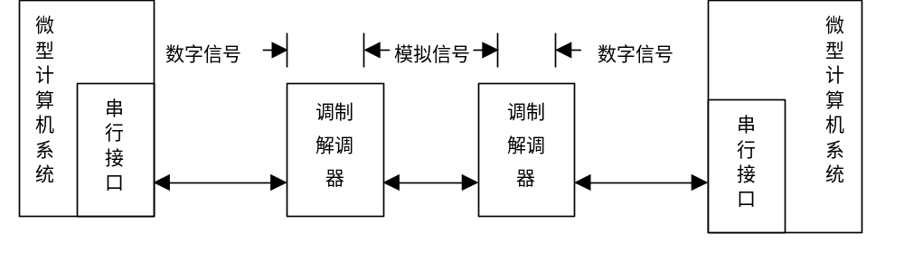
MODEM在远程通信的连接示意图

Slide 26
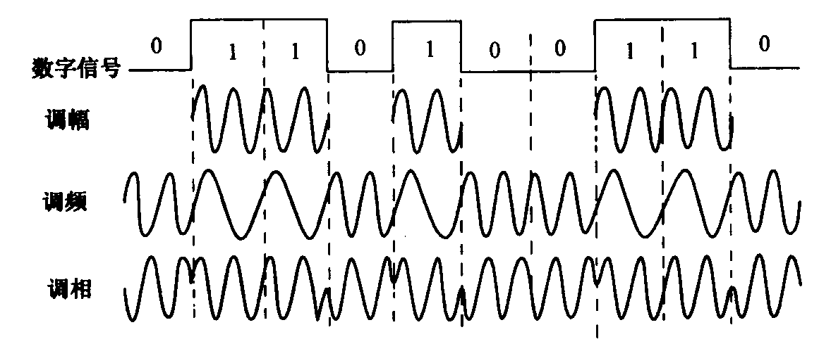
调制和解调

Slide 27
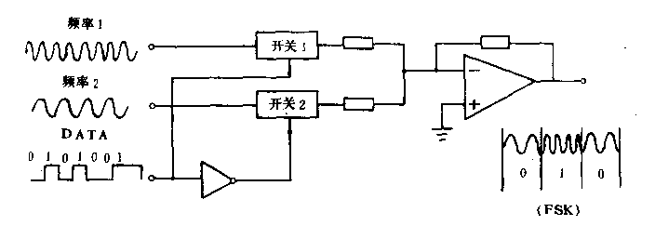
调制和解调

Slide 28
可编程串行通讯接口芯片8251A简介
8251A芯片是INTEL公司生产的大规模集成电路芯片，是与INTEL系列CPU兼容的可编程的串行通讯接口。虽然8251A功能较强，但它需要外部时钟电路。因此采用8251A作为接口电路时需要比较复杂的外围电路。而目前流行的单片机如MCS51系列，CPU内部就集成了串行接口部件及定时器/计数器，几乎不需要外围辅助电路，使用起来非常简单，性能价格比很高，因此现在越来越多的数字化仪器仪表电路中不再采用8251A而是使用单片机作为串行通信接口了。

Slide 29
串行通讯接口芯片8251A简介
一、主要基本性能
1． 可用于同步和异步传送
2． 波特率, 19.2K(异步)；64K(同步)。
3． 完全双工，双缓冲发送和接收
4． 与8080/8085CPU完全兼容

Slide 30
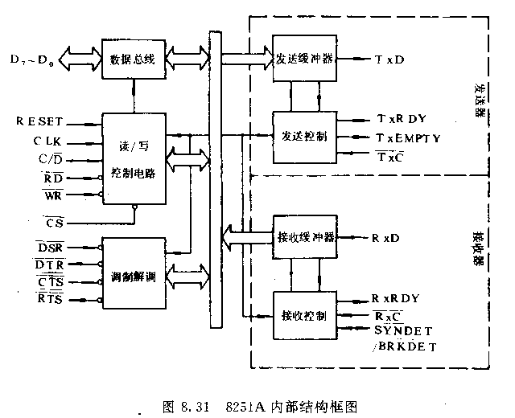
串行通讯接口芯片8251A简介
二、内部结构
发送和接收电路
总线接口部分
调制解调控制电路

Slide 31
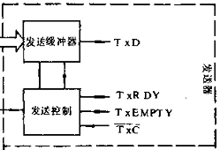
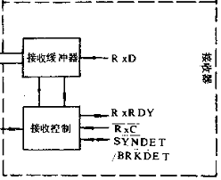
1．发送器
a. 数据输出线TxD
b. 发送时钟 TxC
c. 发送器准备好 TxRDY
d. 发送器空信号 TxEMPY
过程
TxRDY有效→CPU写数据到8251→8251发数据
→ 发送完毕，TxEMPY有效
2．接收器
a. 数据输入线RxD
b. 接收时钟 RxC
c. 接收器准备好 RxRDY
过程
8251接数据→ RxRDY有效 → CPU读8251

Slide 32
串行通讯接口芯片8251A简介
3．调制解调控制电路
/DTR——数据终端准备好信号。是由825IA送往外设的，表示CPU当前已经准备就绪。
/DSR——数据设备准备好。是外设送往825lA的，表示当前外设已经准备好数据。
/DTR
/DSR
8251
Modem

Slide 33
串行通讯接口芯片8251A简介
/RTS——请求发送信号。是8251A送往外设的，表示CPU已经准备好发送。
/CTS——清除请求发送信号。由外设送往825lA的，当为低电平时，允许825lA执行发送操作。
/RTS
/CTS
8251
Modem

Slide 34
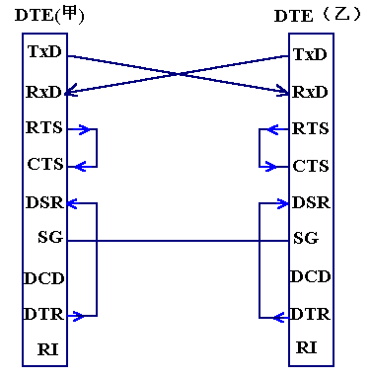
串行通讯接口芯片8251A简介

Slide 35
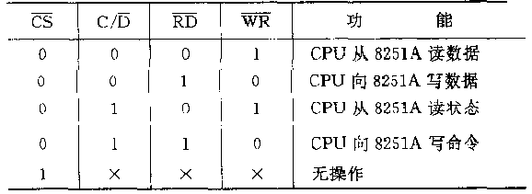
串行通讯接口芯片8251A简介
4．读/写控制电路

Slide 36
8251编程
1、方式选择控制字（方式字）

Slide 37
8251编程
8251
RxC
TxC
8253
1MHz
OUT CLK
GATE
1200×16
+5v
如果波特率为1200，波特率因子为16，问计数初值？

Slide 38
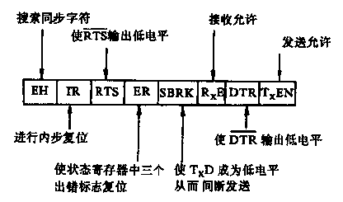
8251编程
2. 操作命令控制字（工作字）
接收
发射

Slide 39
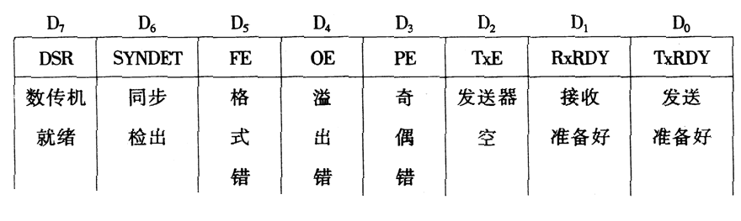
8251编程
3. 状态控制字（状态字）
作用——报告8251A何时才能开始发送或 接收，以及接收数据有无错误。
格式——状态字为8位，相应状态位置“1” 时有效。

Slide 40
8251编程命令的使用
1、8251A的方式命令字、工作命令字和状态字之间的关系是：
方式命令字——约定了双方通信的方式（同步／异步）及其数据格式（数据位和停止位长度，校验特性，同步字符特性），传送速率（波特率因子）等
工作命令字——控制数据传送的收、发方向
状态字——何时才能发／收。只有当8251A进入发送／接收准备好的状态，才能真正开始数据的传送。

Slide 41
8251编程命令的使用
2、因为方式命令字和工作命令字均无特征位标志，且都是送到同一命令端口，所以在向8251A写入方式命令字和工作命令字时，需要按一定的顺序，这种顺序不能改变，若改变了这种顺序，8251A就不能识别。这种顺序是：
复位→方式命令字→工作命令字1 →工作命令字2…（工作命令字可以重复）

Slide 42
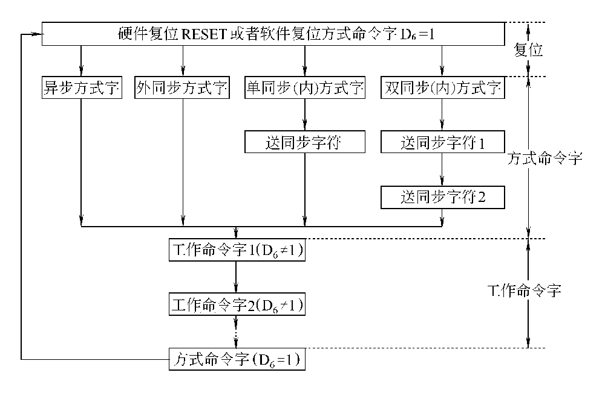
8251编程命令的使用
8251A初始化顺序

Slide 43
8251应用举例
例：编写8251异步模式下的接收和发送程序，设端口地址：90H，92H，波特率因子16，1起始位，1停止位，无奇偶校验，每字符8位。
8251
RxC
TxC
8253
1.8432M
OUT CLK
GATE
+5v

Slide 44
8251应用举例
解：
1、8253工作方式及计数初值
工作方式 mode3
8253输出频率：
fout＝9600*16=153600=153.6K
fclk=1M N=1000/153.6≈6.51(用整数)
fclk=1.8432M N=12

Slide 45
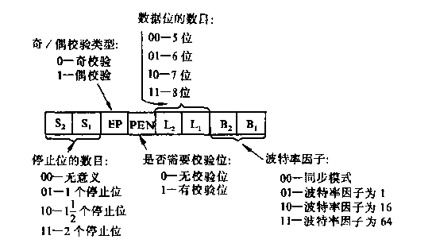
8251应用举例
2、8251工作方式
方式选择控制字
0 1 0 0 1 1 1 0 ＝4EH

Slide 46
8251应用举例
操作命令控制字
0 0 1 1 0 1 1 1 ＝37H

Slide 47
8251应用举例
3、程序
8251初始化设置：
a、先对825lA软件复位，一般采用先送3个 0，再送1个40H的方法，这也是8251A的编程约定，40H可以看成是使8251A执行复位操作的实际代码。
b、对8251A进行工作方式及操作命令设置

Slide 48
……
MOV AL,00H ；复位8251
OUT 92H,AL
CALL DELAY
OUT 92H,AL
CALL DELAY
OUT 92H,AL
CALL DELAY
MOV AL,40H
OUT 92H,AL
CALL DELAY ；等待8251复位
MOV AL,4EH ；置工作方式
OUT 92H,AL
MOV AL,37H ；操作命令
OUT 92H,AL
……

Slide 49
发送程序：
SENDDAT PROC ；DL:要发送的数据
CHKTXR: IN AL，92H ；输入状态字
AND AL，01H ；查TXRDY
JZ CHKTXR
MOV AL,DL
OUT 90H，AL ；发送
RET
SENDDAT ENDP
接收：
RECIDAT PROC ；AL:接收的数据
CHKRXD: IN AL，92H ；输入状态字
AND AL 02H ；查RXRDY？
JZ CHKRXD
IN 90H，AL ；发送
RET
RECIDAT ENDP

Slide 50
串行接口16550
16550为通用异步收发器(UART，Universal Asynchronous Receiver Transmitter)芯片，使用单一的+5V或+3V电源，其内部有12个可读写的寄存器与收发用的能暂存16个字符的FIFO缓存。这种FIFO模式使得它适合于连接到高速系统中。
早期PC中使用的UART是8251，后来升级到16550。目前PC中使用的是与16550兼容的产品。

Slide 51
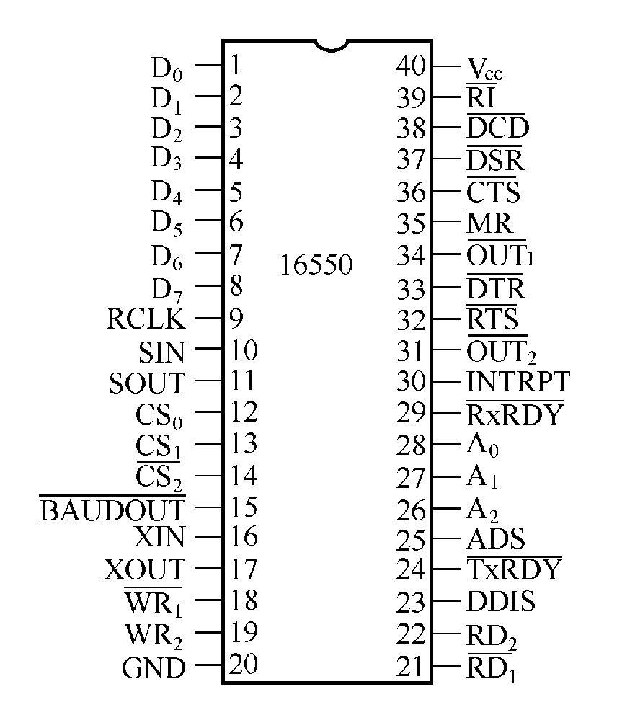
串行接口16550
数据总线
读写控制
接收控制、发送控制
MODEM控制、中断控制

Slide 52
串行接口16550
16550的内部结构
分为控制逻辑电路和寄存器组两大部分
16550的内部结构
接收器组成、发送器组成
16550内部有12个8位寄存器

Slide 53
串行接口16550主要引脚
16650
发送数据SOUT
接收数据SIN
请求发送-RTS
允许发送-CTS
数据装置准备好-DSR
9个最常
用的信号
数据终端准备好-DTR
信号地GND
载波检测-RLSD
振铃指示-RI
16650 9个信号的名称与RS232-C信号的名称稍有不同

Slide 54
串行接口16550主要功能
1. 数据格式可以编程选择：
数据位可选5、6、7、8位，
停止位可选1、1.5、2位，
可选用（或不选用）奇校验或偶校验；
2. 波特率可编程设置，波特率因子固定为16。
即：内部时钟电路能产生频率为 16×波特率的
时钟作为发送或接收的时钟；

Slide 55

串行接口16550主要功能
发送或接收时钟是对UART的外部基准时钟18.432MHz进行分频得到，能选择1～65535作为分频系数,分频系数由芯片中的除数锁存器提供。
可得到公式:
可见，串行通信中信息传输率的选择可通过设置除数锁存器的不同的值来实现。

Slide 56
串行接口16550主要功能
3.支持同步和异步通信规程：
异步时，发送时在串行数据流中自动插入起始位、停止位和奇偶校验位；接收时自动删除这些发送时插入的信息；
4.具有和MODEM的接口和控制信号；
5.发送和接收均采用多缓冲结构，可以大幅提高接收和发送的效率。

Slide 57
串行接口16550主要功能
NS16550比以往的UART中增加了16字节的“FIFO先进先出缓冲器”，用于缓冲读写操作，以适合高速处理器的通信。
NS16550采用了FIFO缓冲器，使UART可以在接收到16个字节数据之后，才通知微处理器，同样，若多达16个字节的发送数据保持在FIFO中等待发送，将有利于提高传输效率。

Slide 58
串行接口16550内部寄存器
FIFO控制寄存器FCR
中断允许寄存器IER
中断识别寄存器IIR
线路控制寄存器LCR
线路状态寄存器LSR
MODEM控制寄存器MCR
MODEM状态寄存器MSR
除数锁存器DLR（分高、低字节）
接收缓冲寄存器RBR
发送保持寄存器THR、暂存器TR

Slide 59
16550通信线路控制寄存器LCR
D7
D6
D5 D4 D3
D2
D1 D0
DLAB | SBRK | SBP EPS PEN | STB | WLS1 WLS0
寄存器选择
0 正常值
1 除数寄存器
中止字符
0 无作用
1 发送中止字符
校验位设置
**0 无校验位
001 设置奇校验
011 设置偶校验
101 校验位为1
111 校验位为0
停止位个数
0 1位
1 1.5位（数据位为5位时）
1 2位（数据位为6～8位时）
数据位个数
00 5位
01 6位
10 7位
11 8位
指定串行异步通信的字符格式

Slide 60
16550通信线路状态寄存器LSR
D7
D6
D5
D4
D3
D2
D1
D0
0 | TSRE | THRE | BI | FE | PE | OE | DR
为1，表示发送移位寄存器空；当数据由发送保持寄存器移入发送移位寄存器时，该位为0
为1，表示发送保持寄存器空，CPU可以发送数据。当CPU将字符写入发送保持寄存器后，该位为0
为1，表示正在传输中止字符
为1，表示出现帧错误
为1，表示出现奇偶错
为1，表示出现溢出错
为1，表示接收数据缓冲器收到
一个数据，既接收数据准备好；
当CPU读走数据后，该位为0
提供串行异步通信的当前状态供CPU读取和处理

Slide 61
16550调制解调器控制寄存器MCR
D7 – D5
D4
D3
D2
D1
D0
0 0 0 | LOOP | OUT2 | OUT1 | RTS | DTR
为1使8250为自环路工作方式
否则为正常工作方式
为1使-OUT2引脚为低
否则为高
为1使-OUT1引脚为低
否则为高
为1使-RTS引脚为低
否则为高
为1使-DTR引脚为低
否则为高
设置16550与数据通信设备之间联络应答的输出信号

Slide 62
16550调制解调器状态寄存器MSR
D7
D6
D5
D4
D3
D2
D1
D0
DCD
RI
DSR
CTS
ΔDCD
ΔRI
ΔDSR
ΔCTS
高4位中某位为1，说明相应输入信号当前为低电平有效
低4位中某位为1，则说明从上次CPU读取该状态字后，相应输入信号已发生改变，从高变低或反之
MSR反映4个控制输入信号的当前状态及其变化
MSR低4位中任一位置1，均将产生调制解调器状态中断，当CPU读取该寄存器或复位后，低4位被清零

Slide 63
16550的4级中断
接收线路状态中断
  奇偶错
  溢出错
  帧错
  收到中止字符
接收器数据准备好中断
发送保持寄存器空中断
调制解调器状态中断
  清除发送状态改变
  数据终端准备好状态改变
  振铃接通变成断开
  接收线路信号检测状态改变
优先权高
优先权低

Slide 64
16550中断允许寄存器IER
165550设计有4级中断和2个中断寄存器
  4级中断指优先权的等级是4级，它是按照串行通信过程中事件的紧迫程度安排的、是固定的
  用户可利用中断允许或禁止进行控制，中断允许寄存器的低4位控制165550这4级中断是否被允许
    某位为1，则对应的中断被允许
    否则，被禁止

Slide 65
16550中断识别寄存器IIR
D7-D3
D2
D1
D0
0 0 0 0 0 | ID1 ID0 | IP
标识哪一级有中断
0 有中断
1 无中断
ID1 ID0 | 优先权 | 中断类型
1 1 1 0 0 1 0 0 | 1 2 3 4 | 接收线路状态中断 接收数据准备好中断 发送保持寄存器空中断 调制解调器状态中断
保存正在请求中断的优先权最高的中断级别编码

Slide 66
16550的初始化
例：LCR的编程方法。设置发送数据字长为8位，2位停止位，偶校验，其程序段为：
MOV DX，3FBH；LCR口地址
MOV AL，00011111B；LCR的内容，数 据格式参数
OUT DX，AL

Slide 67
串行通信接口RS-232C
一、RS－232C电器特性及接口信号
1．电气特性
在数据线TXD和RXD上：
逻辑1=－3V～－15V
逻辑0=＋3V～＋15V
在控制线和状态线RTS、CTS、 DSR、DTR和DCD上：
信号有效＝＋3V～＋15V
信号无效＝－3V～－15V

Slide 68
串行通信接口RS-232C
用于串行通讯的标准，规定采用一个25个脚的DB-25 连接器，对连接器的每个引脚的信号加以规定，对各种信号的电平加以规定
IBM 将RS232 简化成了DB-9连接器
工业控制的RS-232 一般只使用RXD、TXD、GND三条线。

Slide 69
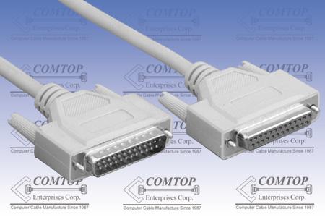
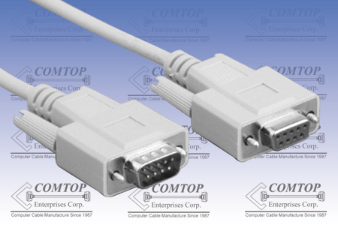
DB-25和DB-9型连接器

Slide 70
RS-232C的连接
微机利用232C接口连接调制解调器，用于实现通过电话线路的远距离通信
有MODEM方式的两种连接方法
微机利用232C接口直接连接进行短距离通信。这种连接不使用调制解调器，所以被称为零调制解调器（Null Modem）连接。

Slide 71
串行通信接口RS-232C
232C接口采用EIA电平（负逻辑）
  “0” 电平为＋3V～＋15V
  “1”电平为－3V～－15V
  实际常用±12V或±15V
相互转换
标准TTL电平（正逻辑）
  “1”电平：＋2.4V～＋5V
  “0”电平：0V～0.8V

Slide 72
串行通信接口RS-232C
2．RS－232C与TTL转换
RS－232C是用正负电压来表示逻辑状态，与TTL以高低电平表示逻辑状态的规定不同。因此，为了能够使计算机接口与终端的TTL器件连接，必须在RS－232C与TTL电路之间进行电平和逻辑关系变换。

Slide 73
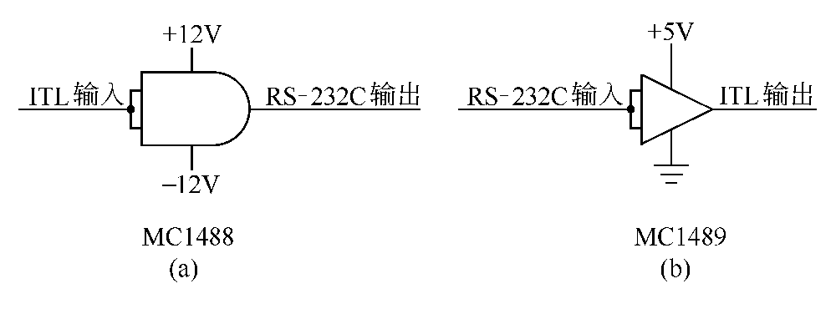
串行通信接口RS-232C
232C与TTL电平转换:MC1488、MC1489

Slide 74
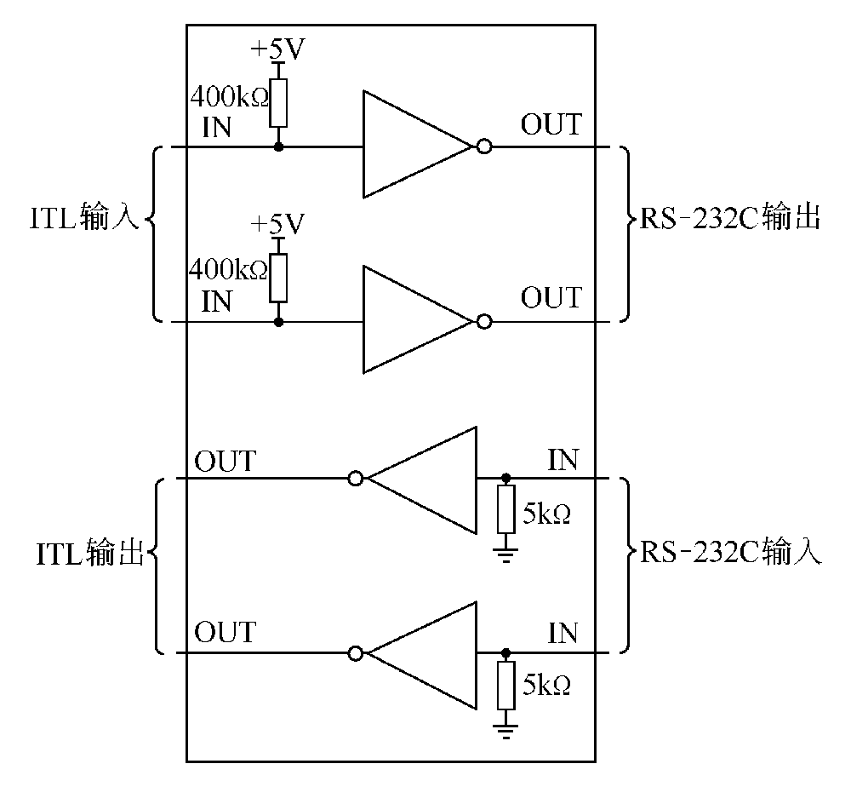
串行通信接口RS-232C
232C与TTL电平转换:MAX232

Slide 75
串行通信接口RS-232C
3．RS-232C的接口信号
可以用电缆线直接连接标准RS232端口，但通信距离较近(<12m)。若 距离较远，可附加调制解调器（MODEM）。RS－232C规标准接口有25条线，最常用的信号线有9根。

Slide 76
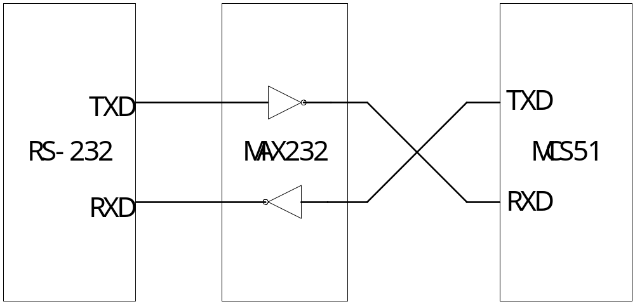
串行通信接口RS-232C
二、RS－232C应用举例
1．RS－232C串口通信接线方法（三线制）

Slide 77
串行通信接口RS-232C
2．BIOS串行通信口功能
    IBM PC及其兼容机提供了比较灵活的关于串行口的BIOS中断调用方法，即通过INT 14H调用ROM BIOS串行通信口例行程序。该例行程序包括将串行口初始化为指定的字节结构和传输速率，检查控制器的状态，读写字符等功能。

Slide 78
串行通信接口RS-232C
3．举例
    设通信双方有一台计算机为PC机，使用COM1端口。在串行通信中，必须首先设定通信双方所使用字符串的数据结构，才能进行软件编程。这里我们设数据在接收和发送的字符串中，序号为0的字节为数据长度，其后的字节为所接收的数据。

Slide 79
串行通信接口RS-232C
接收数据子程序：
receive proc far ；这是接收数据子程序，
；出口AL，AH
rec_check:
mov ah,3 ；读通讯口状态字
mov dx,0
int 14h
test ah,20H ；测试数据准备好位
jz rec_check；数据未准备好，再读状态字
mov ah,2 ；读通信端口数据
mov dx,0
int 14h
ret
receive endp

Slide 80
串行通信接口RS-232C
发送数据子程序：
send proc far ;这是发送数据子程序,
;输入参数:AL,输出参数:AL,AH
push ax
send_check: mov ah,3 ；读通讯口状态字
mov dx,0
int 14h
test ah,20h ；测试“发送保存寄存器空”位
jz send_check ；发送保存寄存器满，再读状态字
pop ax
mov ah,2 ；发送数据
mov dx,0
int 14h
ret
send endp

Slide 81
本章结束

Slide 82
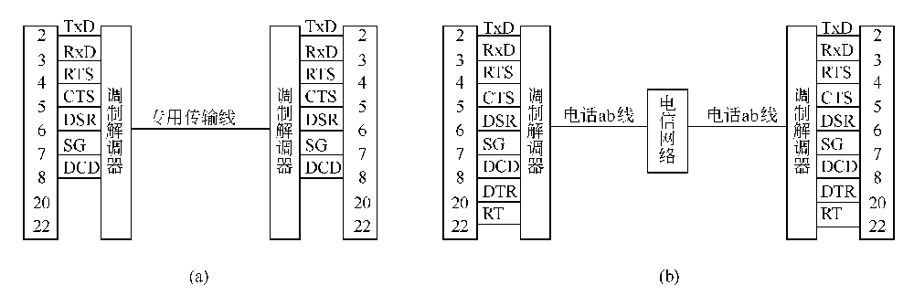
MODEM的两种连接方法

Slide 83
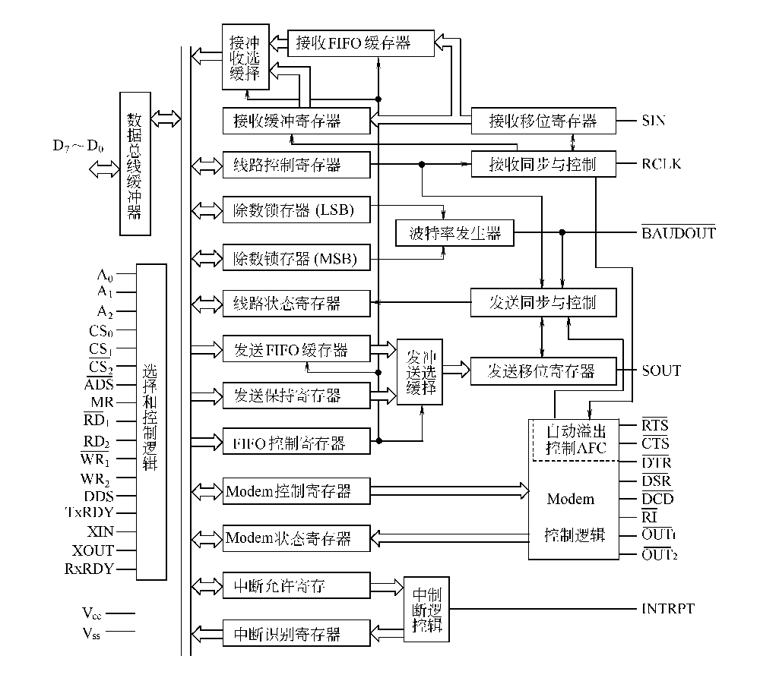
16550的内部结构

